Slide 1

PHÒNG GIÁO DỤC VÀ ĐÀO TẠO QUẬN LONG BIÊN
TRƯỜNG MẦM NON NGỌC THỤY
TẬP TÔ CHỮ: V,R
Mẫu giáo lớn A5
Năm học 2022-2023
Thời gian: 25- 30 phút

Slide 2
1
3
Mục đích và yêu cầu
Ôn nhận biết chữ cái V,R
2
4
Chuẩn bị
Tập tô chữ cái V,R

Slide 3
1
Mục đích và yêu cầu
1. Kiến thức:
Trẻ biết tô các chữ cái V,R từ nét chấm mờ không chờm ra ngoài.
Củng cố nhận biết phát âm đúng chữ cái V,R.
2. Kỹ năng:
Trẻ biết ngồi đúng tư thế, biết cầm bút bằng tay phải.
Rèn kĩ năng tô quan sát cho trẻ, phát huy khả năng ghi nhớ phản xạ nhanh ở trẻ.
3. Thái độ:
Trẻ hứng thú học, trẻ biết ngồi ngay ngắn, giữ gìn vở sạch sẽ gọn gàng.

Slide 4
2
Chuẩn bị
1. Đồ dùng của cô: Bài giảng điện tử Powerpoint. Máy chiếu, máy tính. Tranh bài mẫu 2. Đồ dùng của trẻ: Vở tập tô, bút chì, hộp màu.

Slide 5
GÂY HỨNG THÚ

Slide 6


Slide 7
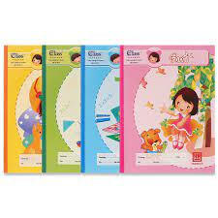
3
Ôn nhận biết chữ V,R
V
QUYỂN VỞ

Slide 8
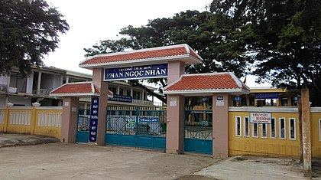
3
Ôn nhận biết chữ V,R
R
TRƯỜNG HỌC

Slide 9
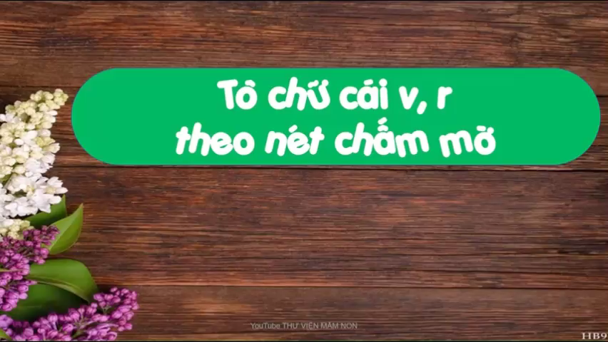
4
Tập tô chữ cái V,R

Slide 10
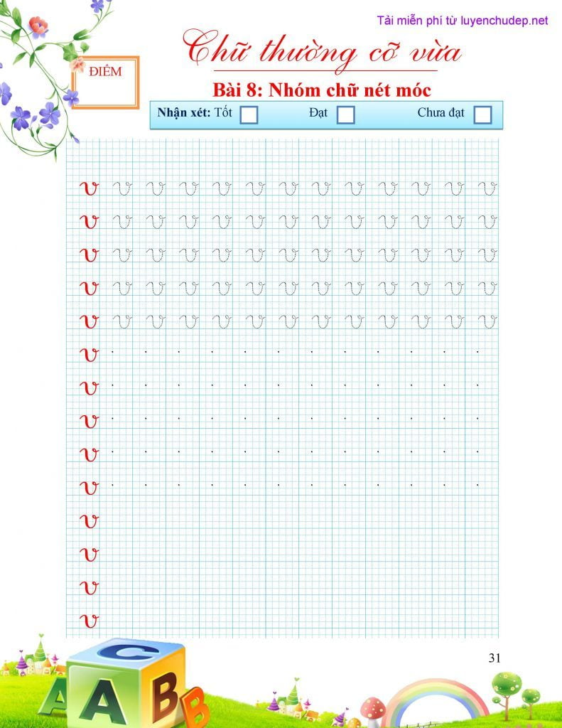
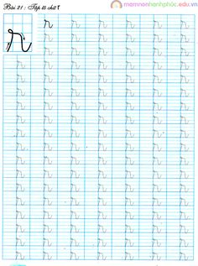
TRƯNG BÀY SẢN PHẨM

Slide 11
TẠM BIỆT!
HẸN GẶP LẠI CÁC CON.

